Slide 1

老 有 颐 养
“智”暖夕阳
沈阳市智慧护理养老产品的使用意愿及前景的调查
“悦养天年”团队

Slide 2
目录
Contents
1
研究背景和研究内容
04
Options
2
理论研究与模型假设
02
01
Options
3
调查方案与实施
Options
03
4
数据处理与分析
Options
05
Options
5
建议

Slide 3

第一部分
研究背景和研究内容

Slide 4


视频

Slide 5




研究背景和研究内容 理论研究与模型假设 调查方案与实施 数据处理与数据分析 结论与建议
健康信息管理类
生活照料类
精神慰藉类

Slide 6
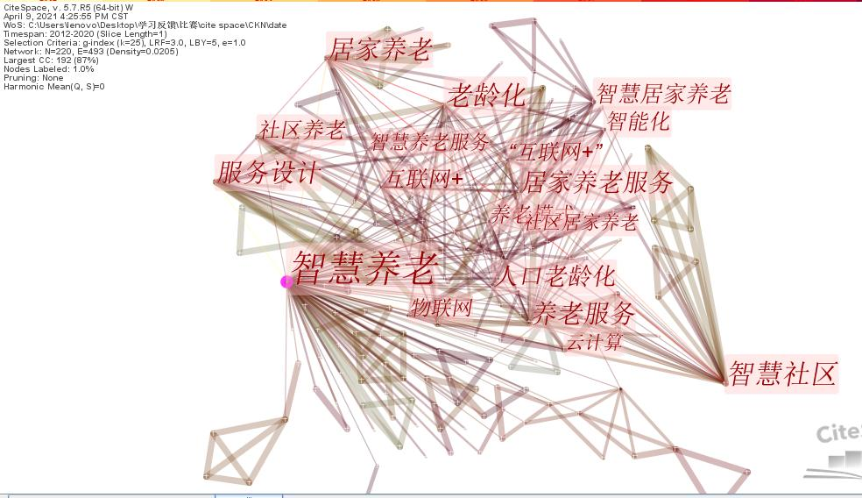

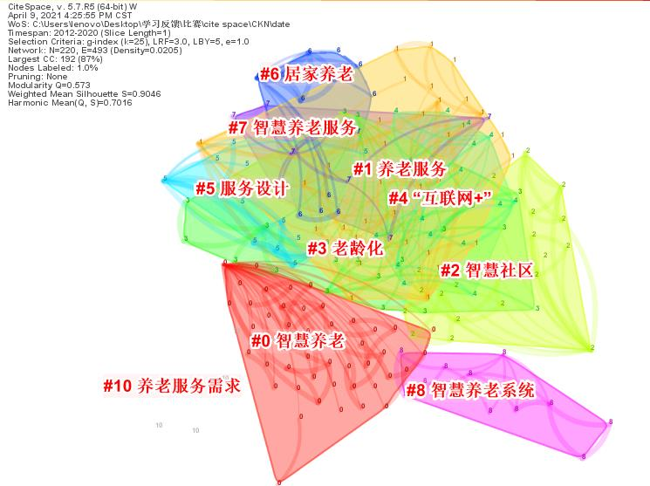
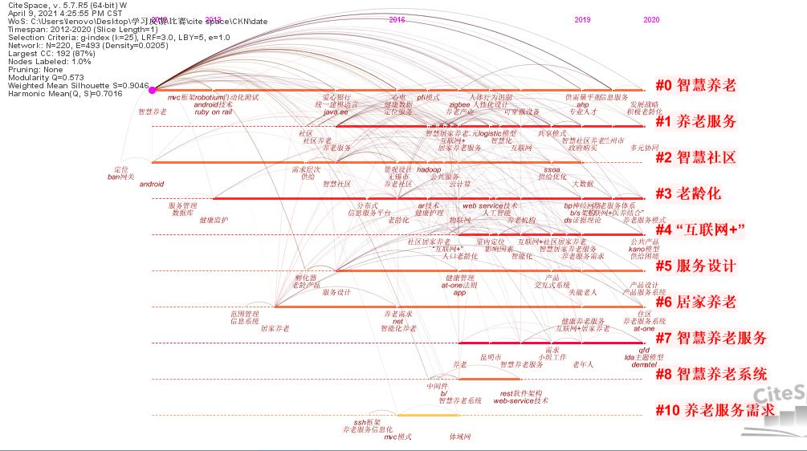
研究背景和研究内容 理论研究与模型假设 调查方案与实施 数据处理与数据分析 结论与建议
1
研究关键词
2
行业前景词云
智慧护理养老
逐渐成为社会的
热点问题
3
文献关键词聚类
4
关键词聚类时间线
智慧社区、
居家养老
将成为智慧养老发展的关键因素

Slide 7

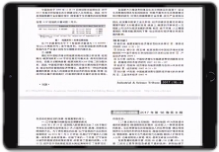
研究背景和研究内容 理论研究与模型假设 调查方案与实施 数据处理与数据分析 结论与建议
文献综述
使用意愿及前景的调查屈指可数
存在同质化严重
适老化不足问题
对老年人用智慧产品中护理角度的研究少
研究过于单一且建议缺乏针对性

Slide 8

研究背景和研究内容 理论研究与模型假设 调查方案与实施 数据处理与数据分析 结论与建议
企业建议
提出提升品牌知名度
建议和营销策略
社会角度
完善智慧护理养老产品功能
提升老年人的幸福感
弥补缺失
推进智慧健康养老行业的发展
减轻老龄化压力
缓解养老压力
研 究
目 的

Slide 9
研究背景和研究内容 理论研究与模型假设 调查方案与实施 数据处理与数据分析 结论与建议
文本挖掘
结论与建议
研究思路
网络调查
设计调查方案
数据分析
数据处理
模型构建
研究假设
理论基础
正式调查
线上问卷
问卷设计
预调查
确定研究方向

Slide 10
第二部分
理论研究与模型假设

Slide 11
研究背景和研究内容 理论研究与模型假设 调查方案与实施 数据处理与数据分析 结论与建议
性别
年龄
老年人个人因素
绩效期望
风险背景信息
风险严重性感知
努力期望
使用意愿
使用行为
使用统一理论模型
信息关注度
社会影响
风险背景信息
促进影响
媒介接触频率
自愿性
风险未知性感知
媒介信任度
理论信任模型
信任意图
老年人信任倾向
媒介依赖
信任信念
老年人基于制度的信任
感 知 风 险 理 论 模 型
政府与媒体的介入
与信任相关的行为

Slide 12
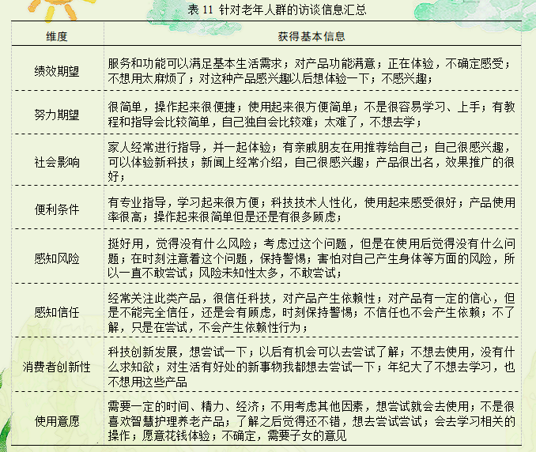
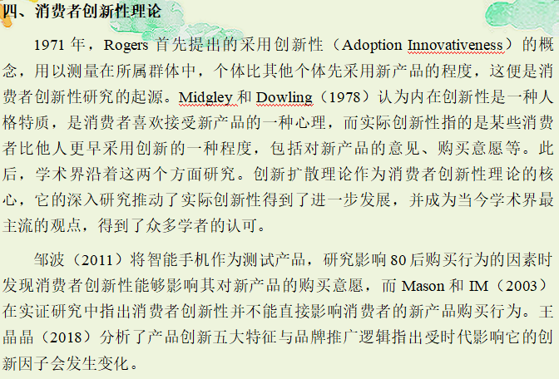
研究背景和研究内容 理论研究与模型假设 调查方案与实施 数据处理与数据分析 结论与建议
调 查 初 期 访 谈 信 息 表
便利条件
绩效期望
努力期望
使用意愿
感知风险
消费者创新性理论
社会影响
感知信任
消费者创新性
本 文 研 究 模 型

Slide 13
研究背景和研究内容 理论研究与模型假设 调查方案与实施 数据处理与数据分析 结论与建议
研究假设
问卷设计
H1：消费者在选择智慧护理养老产品时，其使用意愿受到个人绩效期望的正向影响。
结构 | 内容
第一部分： 人口基本特征 | 对被调查者性别、学历、年龄、生活状况等基本情况进行了解，题目序号为1-6。
第二部分： 智慧护理养老产品的应用现状调查 | 包括被调查者对智慧护理养老产品的了解情况，以及使用现状，题目序号为7-12。
第三部分： 智慧护理养老产品应用影响因素的探究 | 考察绩效期望、努力期望等七个变量对智慧护理养老产品应用的影响因素，题目序号为11-28.测量量表采用likert五级量表，由“完全不符合”到“完全符合”。
第四部分： 使用途径与反馈的探究 | 对解决被调查智慧护理养老产品使用问题的途径进行探究。题目序号为29-35。
H2：消费者在选择智慧护理养老产品时，其使用意愿受到个人努力期望的正向影响。
H3：消费者在选择智慧护理养老产品时，其使用意愿与个人受到社会影响的正向影响。
H4：消费者在选择智慧护理养老产品时，其使用意愿与个人受到的便利条件的正向影响。
H5：智慧护理养老产品用户的感知风险对其使用意愿呈显著的的负向影响。
H6：老年人在使用智慧护理养老产品时，其使用意愿受到了感知信任的正向影响。
H7：老年人在选择智慧护理养老产品时，其使用意愿受到消费者创新性的正向影响。

Slide 14
第三部分
调查方案与实施

Slide 15

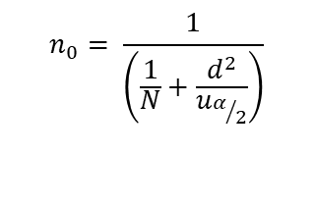
研究背景和研究内容 理论研究与模型假设 调查方案与实施 数据处理与数据分析 结论与建议
样本的选取
沈阳市六十岁以上常住老年人
全国老龄化水平
为17.3%
沈阳市区六十岁以上
老年人口数达153.33万人
老龄化水平为27.2%
和平区、沈河区、大东区、皇姑区、铁西区、苏家屯区、浑南区、
沈北新区、于洪区、辽中区
样本量的确定
u²_{a/2} = 1.96
d=0.05
p=0.5
$$n_{0}= \frac{1}{\left(\frac{1}{N}+\frac{d^{2}}{u_{α/2}}\right)}$$
r = 0.91
独生与非独生2：1
最终样本量
636 份
初始样本量
385 份

Slide 16
研究背景和研究内容 理论研究与模型假设 调查方案与实施 数据处理与数据分析 结论与建议
抽样阶段
PPS不等概率抽样
序号 | 初级抽样单元 | 老年人口数（万人） | 累积老年人口数（万人） | 代码范围 | 产生随机数 | 抽中再编码
1 | 和平区 | 17.93 | 17.93 | 1～179300
2 | 沈河区 | 20.32 | 38.25 | 179300～382500
3 | 大东区 | 18.70 | 56.59 | 382500～565900
4 | 皇姑区 | 21.72 | 78.67 | 565900～786700 | 728085.5 | 1
5 | 铁西区 | 25.15 | 103.82 | 786700～1038200 | 813648.8 | 2
6 | 苏家屯区 | 11.11 | 114.93 | 1038200～1149300 | 1114567.1 | 3
7 | 浑南区 | 7.66 | 122.59 | 1149300～1225900
8 | 沈北新区 | 7.83 | 130.42 | 1225900～1304200 | 1282599.6 | 4
9 | 于洪区 | 10.21 | 140.63 | 1304200～1406300 | 1307728.1 | 5
10 | 辽中区 | 12.39 | 153.02 | 1406300～1530200
Step 01
EXCEL 生成随机数
抽取5个行政区

Slide 17
研究背景和研究内容 理论研究与模型假设 调查方案与实施 数据处理与数据分析 结论与建议
行政区分层 | 所含街道数 | 入样街道数
皇姑区 | 12 | 4
铁西区 | 20 | 7
苏家屯区 | 17 | 6
沈北新区 | 13 | 4
于洪区 | 12 | 4
合计 | 74 | 25
PPS不等概率抽样
分层抽样
Step 02
行政区分层 | 所含 街道数 | 入样 街道数 | 入样单元
皇姑区 | 12 | 4 | 辽河街道、黄河街道、华山街道、塔湾街道
铁西区 | 20 | 7 | 启工街道、兴工街道、重工街道、艳粉街道、保工街道、翟家街道、昆明湖街道
苏家屯区 | 17 | 6 | 八一街道、民主街道、湖西街道、解放街道、永乐街道、林盛街道
沈北新区 | 13 | 4 | 白塔街道、东湖街道、永胜街道、沈北街道
于洪区 | 12 | 4 | 于洪街道、迎宾路街道、陵西街道、北陵街道
按照行政区分层
每层按权重抽取街道

Slide 18

研究背景和研究内容 理论研究与模型假设 调查方案与实施 数据处理与数据分析 结论与建议
PPS不等概率抽样
分层抽样
简单随机抽样
Step 03
联系街道办事处
每个街道抽取21位老年人

Slide 19
研究背景和研究内容 理论研究与模型假设 调查方案与实施 数据处理与数据分析 结论与建议
PPS不等概率抽样
分层抽样
简单随机抽样
一级单元抽样框 | 入样行政区 | 二级单元抽样框 | 入样街道 | 三级单元抽样框
沈阳市区所有行政区 | 皇姑区 | 皇姑区所有街道 | 辽河街道、黄河街道、华山街道、塔湾街道 | 入样街道的常住老人
 | 铁西区 | 铁西区所有街道 | 启工街道、兴工街道、重工街道、艳粉街道、保工街道、翟家街道、昆明湖街道 | 入样街道的常住老人
 | 苏家屯区 | 苏家屯区所有街道 | 八一街道、民主街道、湖西街道、解放街道、永乐街道、林盛街道 | 入样街道的常住老人
 | 沈北新区 | 沈北新区所有街道 | 白塔街道、东湖街道、永胜街道、沈北街道 | 入样街道的常住老人
 | 于洪区 | 于洪区所有街道 | 于洪街道、迎宾路街道、陵西街道、北陵街道 | 入样街道的常住老人

Slide 20
第四部分
数据处理与分析

Slide 21

研究背景和研究内容 理论研究与模型假设 调查方案与实施 数据处理与数据分析 结论与建议
预调查
01
02
03
预调查
数据检验
问卷修改
25个入样街道
共发放50份问卷
信度区间[0.744，0.959]
效度KMO=0.807
您所在的地理位置
您喜欢的智慧护理养老产品的品牌
通过检验

Slide 22
研究背景和研究内容 理论研究与模型假设 调查方案与实施 数据处理与数据分析 结论与建议
问卷发放
因子 | α值 | 测量项 | 信度评价
消费者创新性（CI） | 0.824 | CI1 | 很好
 |  | CI2
 |  | CI3
 |  | CI4
感知风险（PR） | 0.856 | PR1 | 很好
 |  | PR2
 |  | PR3
绩效期望（PE） | 0.781 | PE1 | 较好
 |  | PE2
 |  | PE3
努力期望（EE） | 0.773 | EE1 | 较好
 |  | EE2
 |  | EE3
便利条件（FC） | 0.781 | FC1 | 较好
 |  | FC2
 |  | FC3
社会影响（SI） | 0.834 | SI1 | 很好
 |  | SI2
 |  | SI3
 |  | SI4
信任（TR） | 0.782 | TR1 | 较好
 |  | TR2
 |  | TR3
使用意愿（BI） | 0.781 | BI1 | 较好
 |  | BI2
 |  | BI3
共发放问卷 691 份，共回收 636 份，有效回收率为 92.04%
取样足够度的Kaiser-Meyer-Olkin度量 |  | 0.973
Bartlett的球形度检验 | 近似卡方 | 10955.081
 | df | 325
 | Sig | 0.000
Cronbach’s α值
在区间[0.773，0.856]
内变化
KMO>0.9
通过检验

Slide 23
研究背景和研究内容 理论研究与模型假设 调查方案与实施 数据处理与数据分析 结论与建议
调查基本情况分析
1
性别分布
2
年龄分布
3
收入分布
4
职业分布
5
学历分布
6
身体状况分布
7
家庭情况分布

Slide 24
研究背景和研究内容 理论研究与模型假设 调查方案与实施 数据处理与数据分析 结论与建议
产品使用态度分析


智慧康养经历
大部分老年人
不了解
新兴技术、
智慧护理养老
大部分老年人
产品使用经历不足
还在适应中，
但不排斥使用

智慧护理养老产
品了解程度分布

新兴技术了解
程度分布
对老年智慧
护理产品的看法

59.9%
不了解
新兴技术
不了解
智慧护理产品
从未使用智慧
护理养老产品
69.34%
还在适应中
但不排斥
58.2%
16%

Slide 25
研究背景和研究内容 理论研究与模型假设 调查方案与实施 数据处理与数据分析 结论与建议
产品了解情况分析
智慧护理养老产品了解渠道分布
通过传统媒体、社交软件、口头推荐了解智慧护理养老

Slide 26
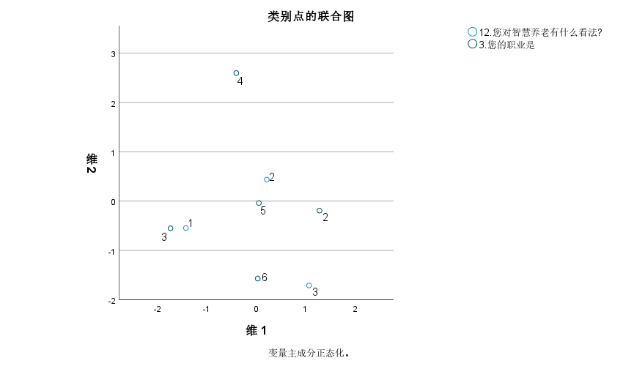
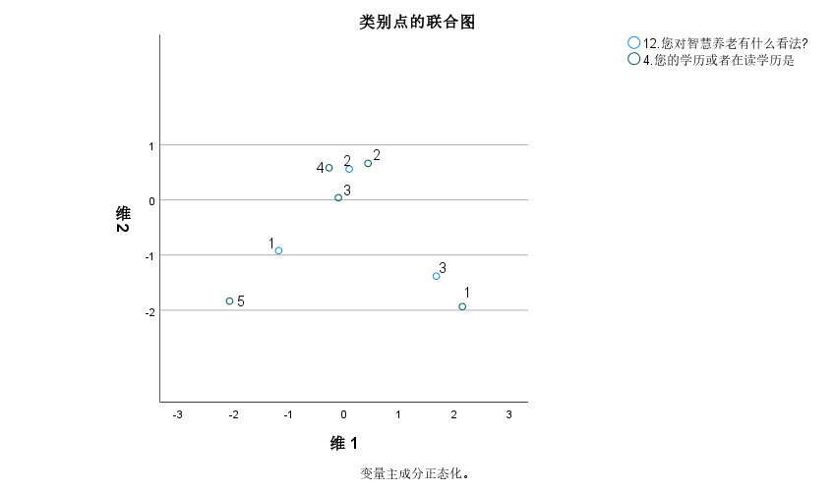
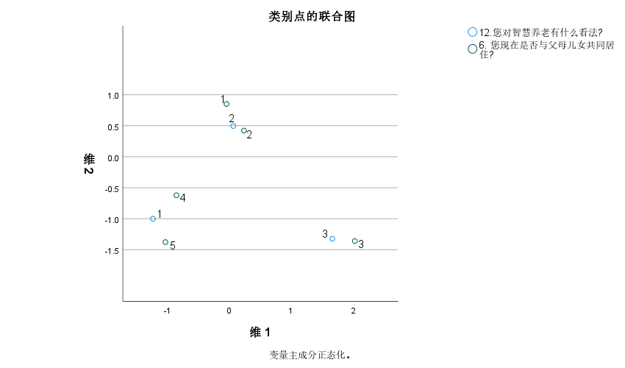
研究背景和研究内容 理论研究与模型假设 调查方案与实施 数据处理与数据分析 结论与建议
对应分析
职业
学历
家庭模式
对智慧护理养老的态度随着职业、学历的提高以及家庭模式的丰富而提高。

Slide 27

研究背景和研究内容 理论研究与模型假设 调查方案与实施 数据处理与数据分析 结论与建议
子女推荐
父母使用意愿分析
回归分析
ANOVA系数表
模型 | 未标准化系数 |  | 标准化系数 | t | 显著性
 | B | 标准误差 | Beta
(常量) | 3.180 | 0.103 |  | 30.873 | 0.000
职业 | -0.063 | 0.098 | -0.070 | -0.643 | 0.546
年龄 | 0.398 | 0.106 | 0.444 | 3.755 | 0.000
学历 | 0.167 | 0.104 | 0.186 | 1.606 | 0.115
家庭模式 | -0.366 | 0.084 | -0.409 | -4.357 | 0.001
模型汇总表
模型 | R | R 方 | 调整后R方 | 标准估算的错误
1 | 0.724a | 0.524 | 0.513 | 0.430
拟合度较好
ANOVA表
$$Y=3.180+0.398X_{2}−0.366X_{4}$$
模型 | 平方和 | 自由度 | 均方 | F | 显著性
回归 | 37.009 | 4 | 9.252 | 50.004 | 0.000
残差 | 33.676 | 182 | 0.185
合计 | 70.684 | 186
子女推荐父母使用意愿与子女的年龄呈正相关，与家庭模式呈负相关。
线性回归方程显著

Slide 28
研究背景和研究内容 理论研究与模型假设 调查方案与实施 数据处理与数据分析 结论与建议
量表验证性因素分析
构面 | 题项 | 非标准化因素负荷 | 标准误S.E. | C.R.（t-value) | P | 标准化因素负荷 | CR | AVE
消费者创新性 | CI1 | 1 |  |  |  | 0.83 | 0.886 | 0.662
 | CI2 | 0.929 | 0.045 | 20.606 | *** | 0.741
 | CI3 | 1.056 | 0.043 | 24.65 | *** | 0.848
 | CI4 | 1.02 | 0.043 | 23.981 | *** | 0.83
感知风险 | PR1 | 1 |  |  |  | 0.898 | 0.927 | 0.808
 | PR2 | 1.014 | 0.031 | 32.786 | *** | 0.895
 | PR3 | 1.025 | 0.031 | 33.354 | *** | 0.904
绩效期望 | PE1 | 1 |  |  |  | 0.887 | 0.895 | 0.739
 | PE2 | 1.014 | 0.037 | 27.718 | *** | 0.868
 | PE3 | 0.984 | 0.038 | 25.777 | *** | 0.823
努力期望 | EE1 | 1 |  |  |  | 0.804 | 0.873 | 0.696
 | EE2 | 1.055 | 0.047 | 22.54 | *** | 0.845
 | EE3 | 1.111 | 0.049 | 22.7 | *** | 0.853
便利条件 | FC1 | 1 |  |  |  | 0.778 | 0.836 | 0.63
 | FC2 | 0.973 | 0.052 | 18.866 | *** | 0.778
 | FC3 | 1.077 | 0.055 | 19.641 | *** | 0.824
社会影响 | SI1 | 1 |  |  |  | 0.834 | 0.884 | 0.655
 | SI2 | 0.9 | 0.041 | 21.879 | *** | 0.78
 | SI3 | 0.964 | 0.042 | 23.074 | *** | 0.812
 | SI4 | 0.976 | 0.042 | 23.046 | *** | 0.811
信任 | TR11 | 1 |  |  |  | 0.812 | 0.817 | 0.598
 | TR2 | 0.906 | 0.051 | 17.598 | *** | 0.756
 | TR3 | 0.909 | 0.052 | 17.513 | *** | 0.75
使用意愿 | BI1 | 1 |  |  |  | 0.891 | 0.889 | 0.728
 | BI2 | 0.925 | 0.036 | 25.537 | *** | 0.81
 | BI3 | 0.996 | 0.036 | 27.837 | *** | 0.856
验证性因素分析结果
CR、AVE均达到收敛效度标准

Slide 29

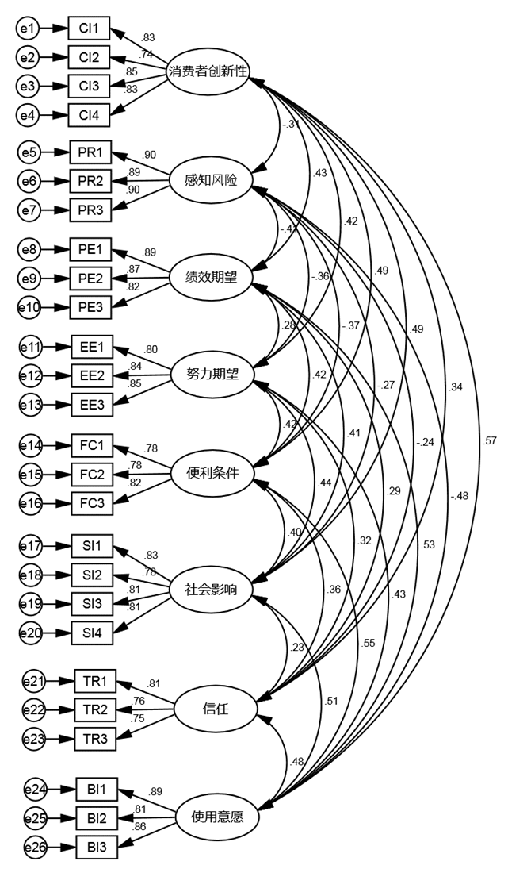

验证性因素分析结果

Slide 30
研究背景和研究内容 理论研究与模型假设 调查方案与实施 数据处理与数据分析 结论与建议
相关分析及区别效度分析
 | 消费者创新性 | 感知风险 | 绩效期望 | 努力期望 | 便利条件 | 社会影响 | 感知信任 | 使用意愿
消费者创新性 | 0.813
感知风险 | -.277** | 0.898
绩效期望 | .380** | -.370** | 0.859
努力期望 | .373** | -.316** | .247** | 0.834
便利条件 | .420** | -.325** | .362** | .362** | 0.793
社会影响 | .433** | -.244** | .369** | .387** | .341** | 0.809
感知信任 | .297** | -.212** | .251** | .278** | .298** | .194** | 0.773
使用意愿 | .504** | -.429** | .473** | .387** | .480** | .461** | .408** | 0.853
本研究具区别效度，消费者创新性、绩效期望、努力期望、便利条件、社会影响、信任与使用意愿具有显著的正向相关关系，感知风险与使用意愿存在显著的负向相关关系。

Slide 31
研究背景和研究内容 理论研究与模型假设 调查方案与实施 数据处理与数据分析 结论与建议
旋转后的成分矩阵
结构方程模型检验
变量 | 题项 | 组件
 |  | 1 | 2 | 3 | 4 | 5 | 6 | 7 | 8
消费者创新性 | CI1 | .787
 | CI2 | .748
 | CI3 | .830
 | CI4 | .830
感知风险 | PR1 |  |  | .890
 | PR2 |  |  | .905
 | PR3 |  |  | .872
绩效期望 | PE1 |  |  |  | .843
 | PE2 |  |  |  | .849
 | PE3 |  |  |  | .845
努力期望 | EE1 |  |  |  |  | .827
 | EE2 |  |  |  |  | .832
 | EE3 |  |  |  |  | .853
便利条件 | FC1 |  |  |  |  |  |  | .792
 | FC2 |  |  |  |  |  |  | .773
 | FC3 |  |  |  |  |  |  | .833
社会影响 | SI1 |  | .812
 | SI2 |  | .807
 | SI3 |  | .826
 | SI4 |  | .796
信任 | TR11 |  |  |  |  |  | .816
 | TR2 |  |  |  |  |  | .821
 | TR3 |  |  |  |  |  | .834
使用意愿 | BI1 |  |  |  |  |  |  |  | .741
 | BI2 |  |  |  |  |  |  |  | .784
 | BI3 |  |  |  |  |  |  |  | .775
拟合指标 | 可接受范围 | 测量值
CMIN |  | 711.145
DF |  | 276
CMIN/DF | <3 | 2.577
GFI | >0.9 | 0.922
AGFI | >0.9 | 0.901
RMSEA | <0.08 | 0.050
IFI | >0.9 | 0.958
NFI | >0.9 | 0.934
TLI(NNFI) | >0.9 | 0.951
CFI | >0.9 | 0.958
模型适配度良好，
结构效度良好

Slide 32
研究背景和研究内容 理论研究与模型假设 调查方案与实施 数据处理与数据分析 结论与建议
结构方程模型检验
结构方程模型路径系数表
路径关系 |  |  | 标准化系数 | 非标准化系数 | 标准误差 | T值 | P | 假设成立支持
信任 | <--- | 社会影响 | 0.262 | 0.238 | 0.042 | 5.644 | *** | 支持
使用意愿 | <--- | 消费者创新性 | 0.201 | 0.219 | 0.048 | 4.548 | *** | 支持
使用意愿 | <--- | 感知风险 | -0.192 | -0.163 | 0.032 | -5.052 | *** | 支持
使用意愿 | <--- | 绩效期望 | 0.171 | 0.155 | 0.038 | 4.13 | *** | 支持
使用意愿 | <--- | 努力期望 | 0.034 | 0.033 | 0.04 | 0.824 | 0.41 | 不支持
使用意愿 | <--- | 便利条件 | 0.173 | 0.193 | 0.05 | 3.886 | *** | 支持
使用意愿 | <--- | 社会影响 | 0.163 | 0.171 | 0.046 | 3.679 | *** | 支持
使用意愿 | <--- | 信任 | 0.227 | 0.262 | 0.042 | 6.209 | *** | 支持

Slide 33
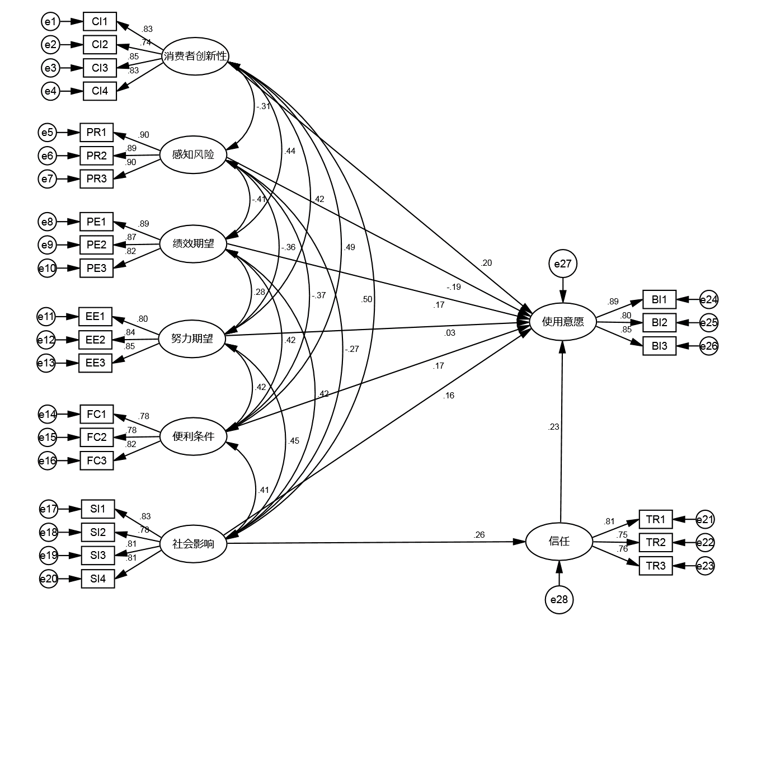
研究背景和研究内容 理论研究与模型假设 调查方案与实施 数据处理与数据分析 结论与建议
结构方程模型分析
路径系数图
分析结论
消费者创新性、社会影响、感知信任、绩效期望、便利条件对使用意愿有显著的正向影响，努力期望对使用意愿不具有显著的影响，感知风险对使用意愿具有显著的反向影响

Slide 34
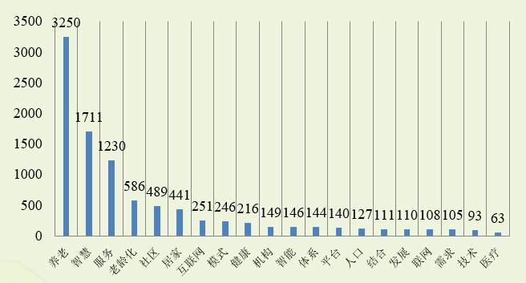
研究背景和研究内容 理论研究与模型假设 调查方案与实施 数据处理与数据分析 结论与建议
基本文本分析的产品现状分析
知网
高频特征词分析
使用者的感受调查
养老：
最关注的问题
数据来源
智慧：
对智慧养老有一定的了解
服务、社区、居家：
对养老模式有个性化的需求

Slide 35
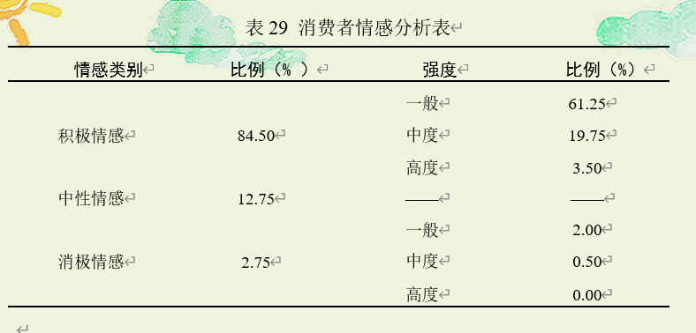
研究背景和研究内容 理论研究与模型假设 调查方案与实施 数据处理与数据分析 结论与建议
消费者对智慧护理养老产品的情感形象分析
目前大家对智慧护理养老产业还是非常看好的，有较好的使用反馈
也存在部分消极情感，应该引起重视，这说明现存的智慧护理养老产品还有一定的不足，应该及时改进，
总的来说，目前使用者对智慧护理养老产品的态度较为积极，评价总体较好，不过也存在一些问题需要改善。

Slide 36
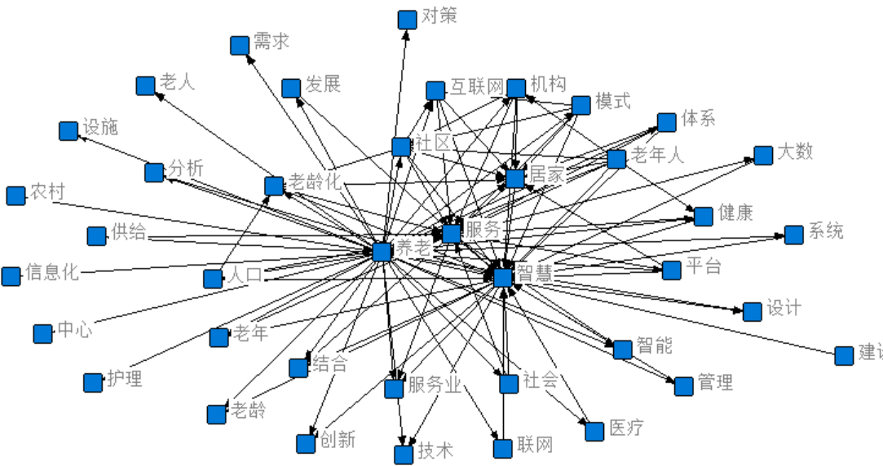
研究背景和研究内容 理论研究与模型假设 调查方案与实施 数据处理与数据分析 结论与建议
语义网络分析
围绕养老、智慧、服务这三个意象为核心向四周进行辐射的圈层结构
养老联系---老龄化、社区、信息化、设施
服务联系---平台、社区、互联网
智慧联系---社会、设计、医疗

Slide 37
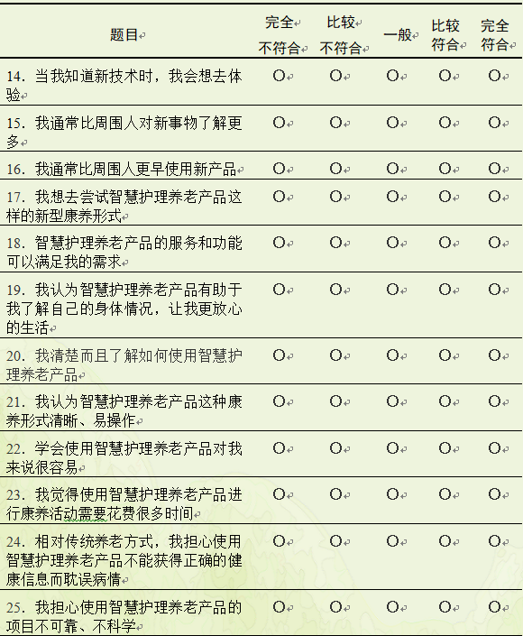
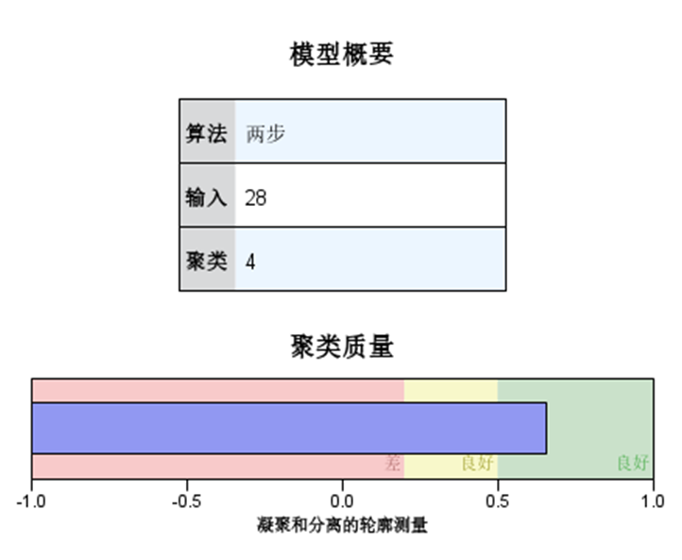
研究背景和研究内容 理论研究与模型假设 调查方案与实施 数据处理与数据分析 结论与建议
1
二阶聚类
2
K-Means 聚类
3
单因素方差分析
 | 聚类 |  | 误差 |  | F | 显著性
 | 均方 | 自由度 | 均方 | 自由度
Q9 | 5.379 | 3 | .222 | 632 | 24.262 | .000
Q11 | 6.410 | 3 | .410 | 632 | 15.620 | .000
Q13 | .980 | 3 | .735 | 632 | 1.332 | .263
Q14 | 162.835 | 3 | .658 | 632 | 247.570 | .000
Q15 | 171.744 | 3 | .595 | 632 | 288.555 | .000
Q16 | 151.736 | 3 | .629 | 632 | 241.419 | .000
Q17 | 139.235 | 3 | .648 | 632 | 214.997 | .000
Q18 | 175.440 | 3 | .622 | 632 | 282.229 | .000
Q19 | 153.843 | 3 | .572 | 632 | 269.104 | .000
Q20 | 153.098 | 3 | .520 | 632 | 294.278 | .000
Q21 | 180.405 | 3 | .533 | 632 | 338.196 | .000
Q22 | 137.852 | 3 | .718 | 632 | 192.040 | .000
Q23 | 192.185 | 3 | .646 | 632 | 297.651 | .000
Q24 | 257.953 | 3 | .617 | 632 | 417.925 | .000
Q25 | 262.851 | 3 | .637 | 632 | 412.522 | .000
Q26 | 323.801 | 3 | .518 | 632 | 624.829 | .000
Q27 | 151.742 | 3 | .718 | 632 | 211.378 | .000
Q28 | 145.391 | 3 | .584 | 632 | 249.116 | .000
Q29 | 144.393 | 3 | .686 | 632 | 210.503 | .000
Q30 | 178.104 | 3 | .650 | 632 | 274.096 | .000
Q31 | 148.807 | 3 | .615 | 632 | 242.012 | .000
Q32 | 154.845 | 3 | .588 | 632 | 263.204 | .000
Q33 | 169.224 | 3 | .604 | 632 | 280.355 | .000
Q34 | 182.465 | 3 | .601 | 632 | 303.787 | .000
Q35 | 143.223 | 3 | .626 | 632 | 228.639 | .000
Q36 | 144.073 | 3 | .616 | 632 | 233.757 | .000
Q37 | 150.573 | 3 | .625 | 632 | 240.794 | .000
Q38 | 137.441 | 3 | .754 | 632 | 182.169 | .000

Slide 38




研究背景和研究内容 理论研究与模型假设 调查方案与实施 数据处理与数据分析 结论与建议
占比最大
“未来可期”型
“随心海草团”型
“老顽童爷爷”型
“数字发烧友”型
占比最少
了解程度较低
持有乐观态度
要求和偏好较少
但容易受人影响
不了解无偏好
且信任感较低
了解程度深
且愿意尝试

Slide 39
研究背景和研究内容 理论研究与模型假设 调查方案与实施 数据处理与数据分析 结论与建议
子女对智慧护理养老产品的看法
普遍支持
供需不平衡
促进身心健康
产品安全性不足
子女对智慧护理养老产品的支持
支持
担忧
子女对智慧护理养老产品的担忧
拓宽社交渠道
设备支持不足
提高生活质量
父母无法适应

Slide 40
研究背景和研究内容 理论研究与模型假设 调查方案与实施 数据处理与数据分析 结论与建议
相关机构负责人对智慧护理养老产品的看法
弥补老年护理专业人才严重短缺
产品“脱离”养老实际应用场景
照顾老人工作强度高，降低工作压力
产品设计范围局限
支持
担忧
弥补行业人员流失
资金与服务人员缺乏
拓宽护理行业未来发展前景
配套设施不完善

Slide 41
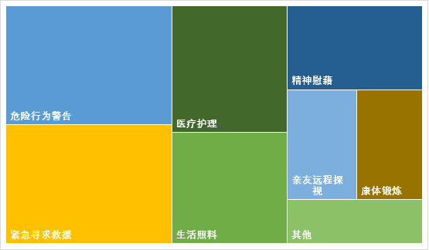
研究背景和研究内容 理论研究与模型假设 调查方案与实施 数据处理与数据分析 结论与建议
智慧护理养老产品使用优化分析
1
产品形式
2
功能需求
采用便携式、穿戴式、移动式的产品形式；具备危险行为警告、生活照料、紧急寻求救援、医疗护理、精神慰藉、亲友远程探视、康体锻炼的功能。
建议

Slide 42
研究背景和研究内容 理论研究与模型假设 调查方案与实施 数据处理与数据分析 结论与建议
智慧护理养老产品使用优化分析
3
产品价格
4
模式优势
接受1000元以下、1000-3000元的产品价格；提升智能化、便捷、自由灵活、维系亲情、安全性高的优势。
建议

Slide 43


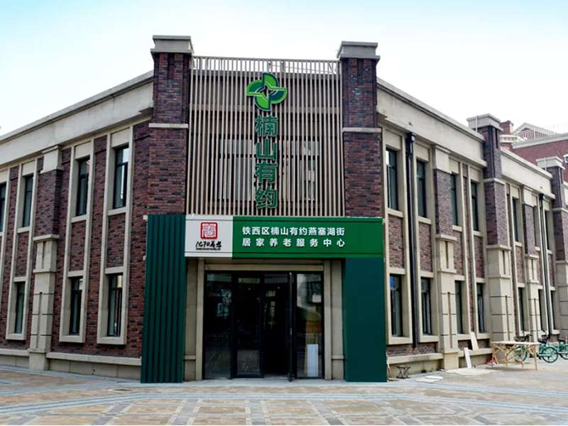
研究背景和研究内容 理论研究与模型假设 调查方案与实施 数据处理与数据分析 结论与建议
现有开展模式
整合智慧护理养老资源
创新智慧护理养老模式
双击添加标题文字
居家养老主导
第三机构养老主导
社区养老主导
沈阳市沈河区
乐养之家居家养老服务中心
辽宁中置盛京老年病医院
沈阳市楠山有约
燕塞湖街居家养老服务中心

Slide 44
第五部分
建议

Slide 45




建议
注重智慧护理养老产品时的使用感受，进行精准营销，满足不同的群体的个性化需求。
智慧护理养老产品开发商
探索创新服务新模式，树立良好口碑。
政府方面
提出智慧护理养老产品设计时需要考虑人文关怀、简洁易用、安全保障、控制成本、研究创新、多方适用的原则。
医疗机构、养老机构

Slide 46
建议
规范推进智慧护理养老产品的法律建设，推出智慧护理养老产品模范发展平台
智慧护理养老产品开发商
开展全民健康养老与智慧养老知识普及
政府方面
设置多级联动并加强实施过程中的监管力度，正确引导老年人，进行持续跟进评估调查。
医疗机构、养老机构

Slide 47
建议
智慧护理养老产品开发商
推进线上互联网+服务与线下医疗配套资源的有机结合的模式
政府方面
提升服务质量，增加服务资源，打造专业、具备针对性服务标准的服务团队
医疗机构、养老机构

Slide 48
感谢大家的聆听，请老师批评指正！
THANK YOU FOR WATCHING

